Slide 1
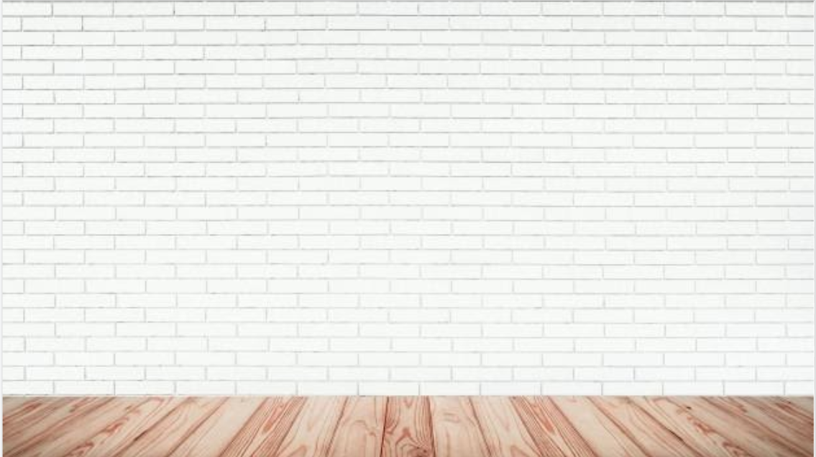
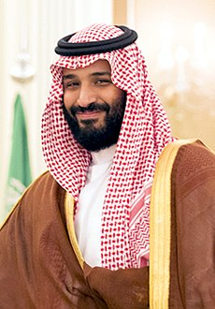
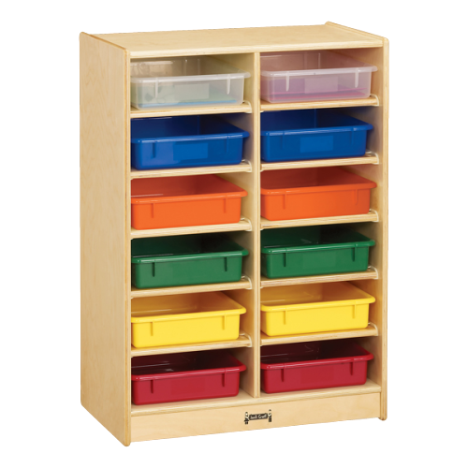
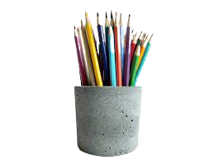
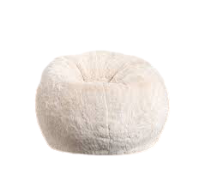
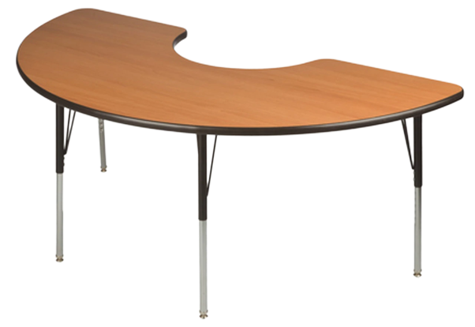
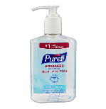

Slide 4
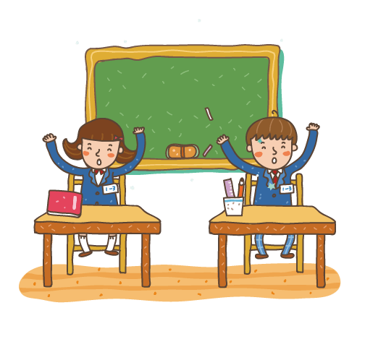
بسم الله الرحمن الرحيم
الحمدالله والصلاة والسلام على أشرف الأنبياء والمرسلين سيدنا محمد وعلى آله وصحبه وسلم أجمعين
اللهم يا معلم إبراهيم علمنا ويا مفهم سليمان فهمنا وعلمنا ما جهلنا
وانفعنا بما علمتنا وزدنا علما

Slide 5
نسترجع دروسنا الحصص الماضية بشريط الذكريات
شريط الذكريات

Slide 6
التاريخ : 21 / 1 / 1443 هـ
اليوم : الأحد
الصف : ثالث الابتدائي
المادة : الفقه

Slide 7
ادأب قضاء الحاجة 1
عنوان الدرس

Slide 8
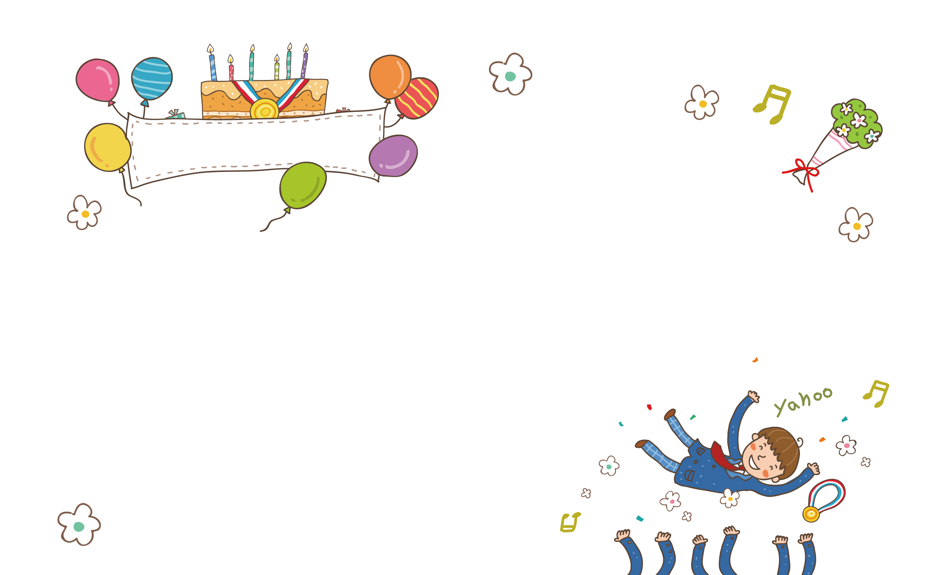
أهداف الدرس :
ان تذكر الطالبة الأماكن التي يحرم قضاء الحاجة فيها
ان تحفظ الطالبة دعاء دخول الخلاء ودعاء الخروج منه
ان تتجنب الطالبة قضاء الحاجة في المرافق العامة.

Slide 9
التمهيـــــــــد
من خلال الفيديو التالية ماذا تعرفين اداب قضاء الحاجة ( 1 ) ؟

Slide 10
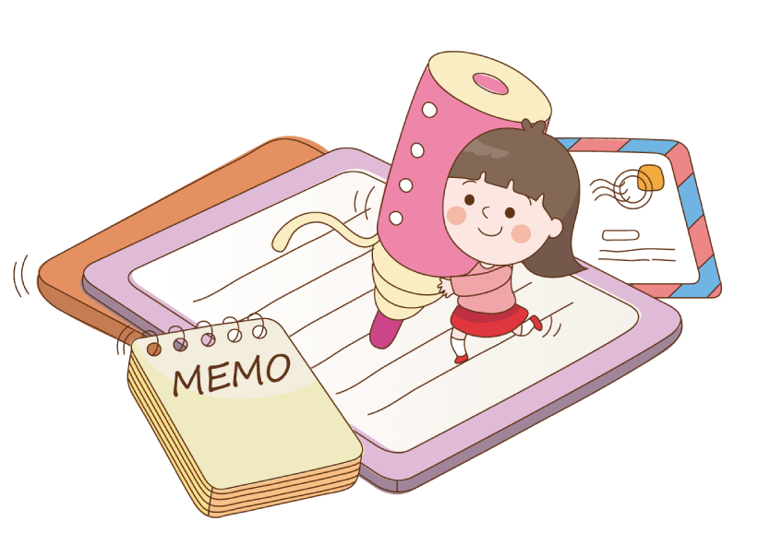
استرتيجية جدول التعلم
ماذا أعرف ؟ | ماذا أريد أن أعرف ؟ | ماذا تعلمت ؟

Slide 12
غفرانك

Slide 13
اليسرى
اليمنى

Slide 14
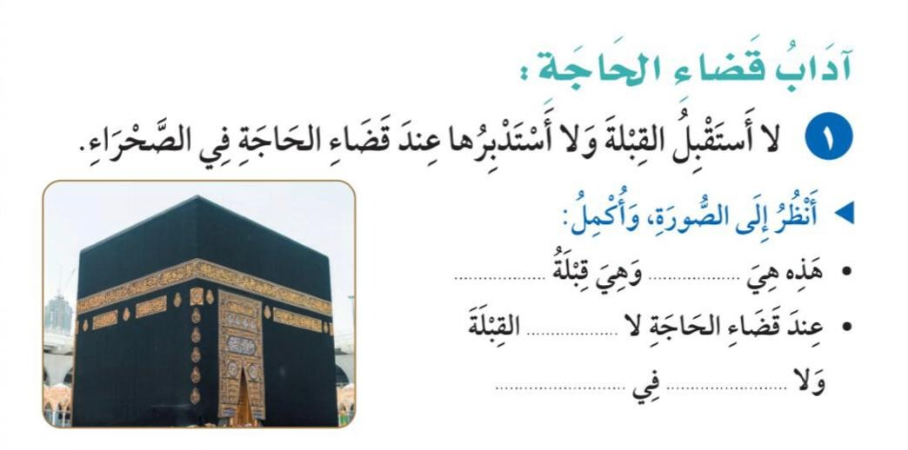
المسلمين
الكعبة
أستقبل
أستدبرها
الصحراء

Slide 15
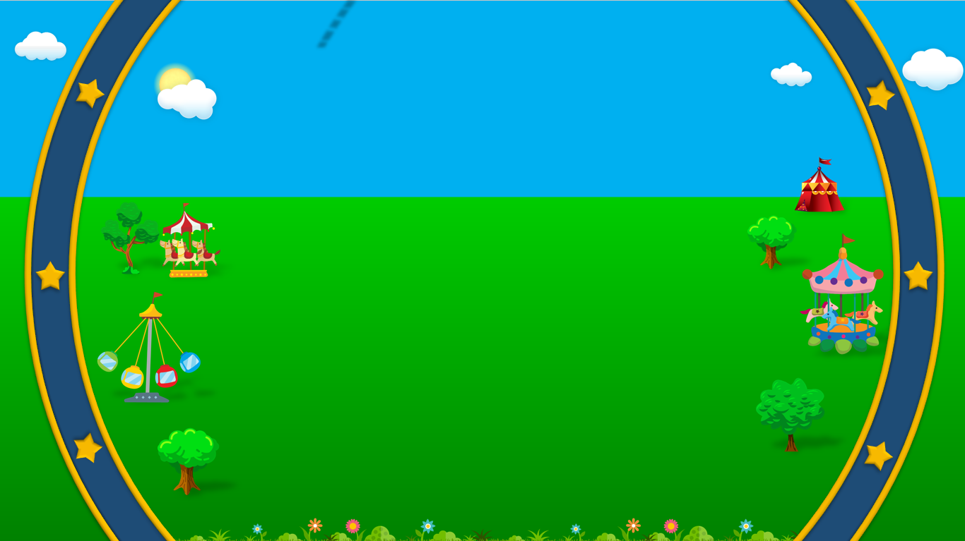
اداب قضاء الحاجة
دخول

Slide 16
عند دخول الخلاء أقدم رجلي ........ ؟
اليسرى
اليمنى
إجابة صحيحة
السؤال التالي

Slide 17
من اداب قضاء الحاجة
لا أستقبل القبلة
أستقبل القبلة
إجابة صحيحة
السؤال التالي

Slide 18
استتر عن انظار الناس عند
قضاء الحاجة
دخول الخلاء
إجابة صحيحة
السؤال التالي

Slide 19
استتر عن انظار الناس عند دخول
عيسى
محمد
إجابة صحيحة
السؤال التالي

Slide 20
تهانينا..
لقد فزت بالمسابقة!
خروج

Slide 21
نشاط1
أستتر عن أنظار الناس عند قضاء حاجة إذا أردت قضاء الحاجة وأنا في الصحراء فكيف أستتر عن أنظار الناس؟
أستتر عن أنظار الناس بالذهاب إلى مكان منخفض أو خلف صخرة وأتجنب الطريق والظل النافع

Slide 22
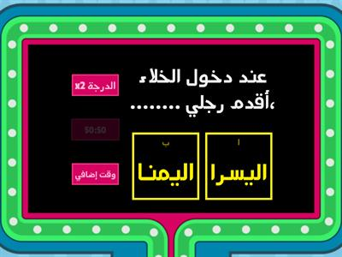

Slide 23
التقويم

Slide 24
س1 / الذكر الذي يحفظ المسلم ويطرد عنه الشياطين أكتب دعاء دخول الخلاء ودعاء الخروج منه ؟
أقول عند دخول الخلاء :
باسم الله اللهم أني أعوذ بك من الخبث والخبائث
أقول عند الخروج منه :
غفرانك

Slide 25
س2 / اجتنب أي المكانين أجتنب فيه استقبال القبلة واستدبارها عندما اقضي حاجتي :
صح

Slide 26
س3 / ضع علامة صح أمام الإجابة الصحيحة وعلامة خطأ أمام الإجابة الخاطئة :
عند قضاء الحاجة ؟
صح
أستتر عن الناس
خطأ
أقدم رجلي اليمنى عند دخول الخلاء
صح
أجتنب استقبال القبلة واستدبارها في غير البنيان

Slide 27
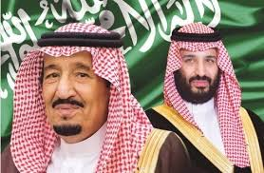
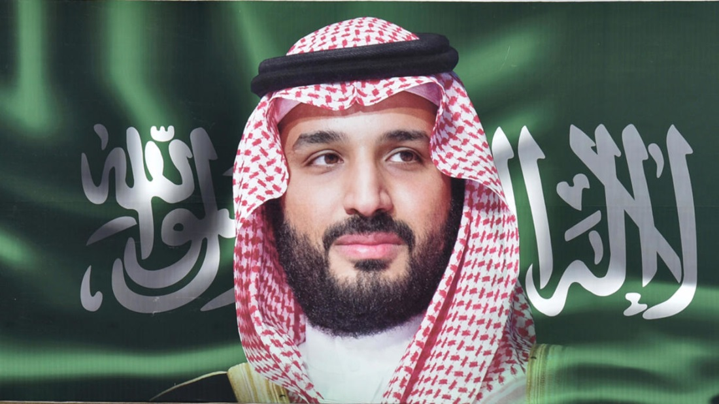
يتعلم أطفال الشعب السعودي بعد قضاء الحاجة غسل اليدين جيده

Slide 28
الواجب المنزلي
صغيرتي المبدعة
حلي الواجب المرسل إليك في المنصة

